Slide 1







ΣΧΟΛΗ ΜΗΧΑΝΙΚΩΝ ΠΕΡΙΒΑΛΛΟΝΤΟΣ
ΠΟΛΥΤΕΧΝΕΙΟ ΚΡΗΤΗΣ
ΠΕΡΙΒΑΛΛΟΝΤΙΚΗ ΚΑΙ
ΤΕΧΝΙΚΗ ΝΟΜΟΘΕΣΙΑ

Slide 2


Slide 3
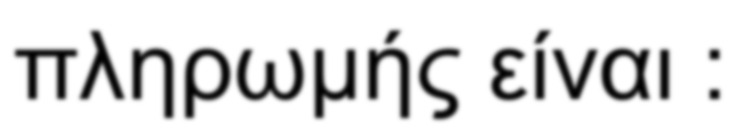
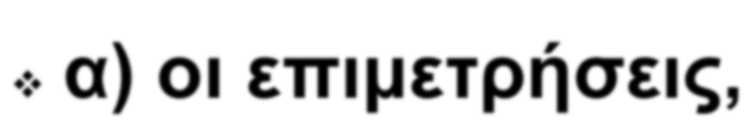
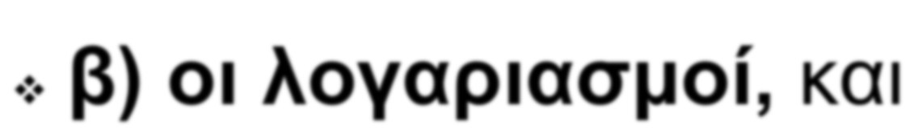
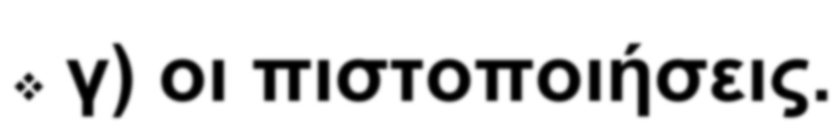

Slide 4
Επιµετρήσεις - Πληρωµές- Πρόσθετες Εργασίες
Προκαταβολές (άρθρο 150 ν. 4412/2016)
Εφόσον προβλέπεται στα έγγραφα της σύ µ βασης , χορηγείται στον ανάδ οχο προκαταβολή µέχρι του δεκαπέντε τοις εκατό (15%) της αξίας της σύµβασης χωρίς αναθεώρηση και Φ.Π.Α.
Η χορήγηση οποιασδήποτε προκαταβολής γίνεται µετά την εγκατάσταση εργοταξίου από τον ανάδοχο επί τόπου του έργου.

Slide 5
Επιµετρήσεις (άρθρο 151 ν. 4412/2016)
Κατά τη διάρκεια της κατασκευής του έργου λαµβάνονται επί τόπου όλα τα αναγκαία στοιχεία για την επιµέτρηση των ποσοτήτων των εκτελούµενων εργασιών. Τα επί τόπου επιµετρητικά στοιχεία λαµβά- νονται από κοινού από την επίβλεψη του άρθρου 136 και τον εκπρόσωπο του αναδόχου, καταχωρούνται σε επιµετρητικά φύλλα εις διπλούν, που υπογράφονται από τα δύο µέρη και καθένα παίρνει από ένα αντίγραφο. Ειδικά για την περίπτωση της παραλαβής φυσικού εδάφους, η Προϊσταµένη Αρχή συγκροτεί Επιτροπή, στην οποία συµµετέχουν υποχρεωτικά ο Προϊστάµενος της Διευθύνουσας Υπηρεσίας και επιβλέπων.

Slide 6
Επιµετρήσεις (άρθρο 151 ν. 4412/2016)
Στο τέλος κάθε µήνα ή σε άλλη χρονική περίοδο που ορίζεται στα έγγραφα της σύµβασης, ο ανάδοχος
συντάσσει επιµετρήσεις κατά διακριτά µέρη του
τον
έργου για τις εργασίες που εκτελέσθηκαν
προηγούµενο µήνα.
Οι επιµετρήσεις, συνοδευόµενες από τα αναγκαία επιµετρητικά στοιχεία και σχέδια, σε έντυπη και ηλεκτρονική µορφή, υποβάλλονται, από τον ανάδοχο στη Διευθύνουσα Υπηρεσία για έλεγχο το αργότερο είκοσι ηµέρες (20) µετά το τέλος του εποµένου της εκτελέσεώς τους µηνός, αφού υπογραφούν από αυτόν µε την ένδειξη «όπως συντάχθηκαν από τον ανάδοχο».

Slide 7
Επιµετρήσεις (άρθρο 151 ν. 4412/2016)
Οι επιµετρήσεις συντάσσονται µε µέριµνα και δαπάνη του αναδόχου και υπόκεινται στον έλεγχο της Διευθύνουσας Υπηρεσίας
Δύο (2) µήνες το αργότερο µετά τη βεβαιωµένη περάτωση του έργου ο ανάδοχος είναι υποχρεωµένος να υποβάλει στη Διευθύνουσα Υπηρεσία επί µέρους επιµετρήσεις που λείπουν και την «τελική επιµέτρηση», δηλαδή τελικό συνοπτικό πίνακα που ανακεφαλαιώνει τις ποσότητες όλων των τµηµατικών επιµετρήσεων.

Slide 8
Λογαριασµοί - Πιστοποιήσεις
4412/2016)
(άρθρο 152 ν.
Η πληρωµή στον ανάδοχο του εργολαβικού ανταλλάγµατος γίνεται τµηµατικά, µε βάση τις πιστοποιήσεις των εργασιών που έχουν εκτελεσθεί µέσα στα όρια του χρονοδιαγράµµατος εργασιών. Αν από τον ανάδοχο κατασκευασθούν εργασίες πέρα από τις προβλεπόµενες στο χρονοδιάγραµµα, ο κύριος του έργου έχει το δικαίωµα να αναβάλει την πληρωµή των επιπλέον εργασιών, ώστε να συµπέσει µε τα προβλεπόµενα στο χρονοδιάγραµµα. Η διάταξη του προηγούµενου εδαφίου δεν εφαρµόζεται όταν στη σύµβαση προβλέπεται πρόσθετη καταβολή (πριµ) στον ανάδοχο για τη γρηγορότερη περάτωση του έργου.

Slide 9
Λογαριασµοί - Πιστοποιήσεις
(άρθρο 152 ν. 4412/2016)
Οι λογαριασµοί συντάσσονται πάντοτε ανακεφαλαιωτικοί και συνοδεύονται ιδίως από ανακεφαλαιωτικό συνοπτικό πίνακα των εγκεκριµένων επιµετρήσεων εργασιών που εκτελέσθηκαν από την αρχή του έργου, πίνακα και αναλυτική επιµέτρηση των εργασιών οι οποίες πιστοποιούνται τµηµατικά και προσωρινά, τα παραστατικά στοιχεία των απολογιστικών εργασιών, τον πίνακα του υπολογισµού της αναθεώρησης και από τις αποφάσεις που αναγνωρίζουν αποζηµιώσεις ή επιβάλλουν ποινικές ρήτρες ή περικοπές ή άλλες απαιτήσεις του εργοδότη. Από κάθε νεότερο λογαριασµό αφαιρούνται τα ποσά που πληρώθηκαν µε τους προηγούµενους λογαριασµούς, καθώς και ποσά που δεν αντιστοιχούν σε εγκεκριµένες επιµετρήσεις ή αφορούν σε λάθη εγκεκριµένων λογαριασµών.

Slide 10
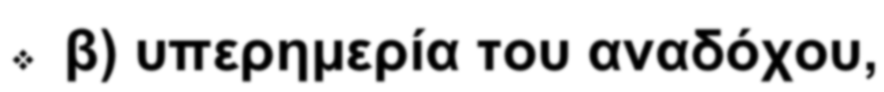
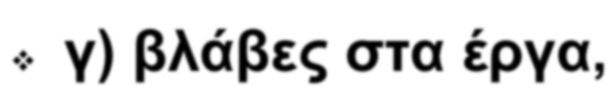
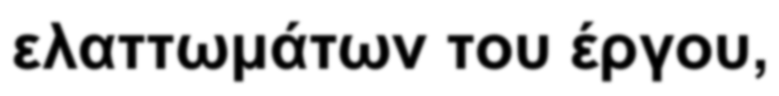
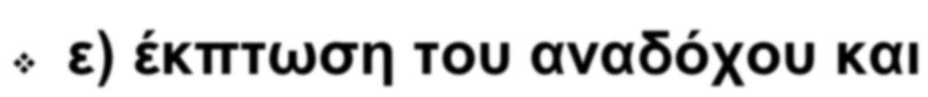
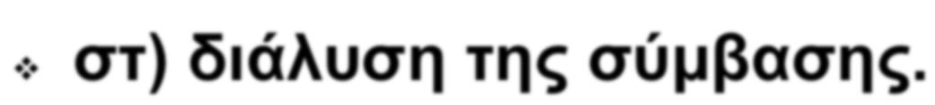

Slide 11


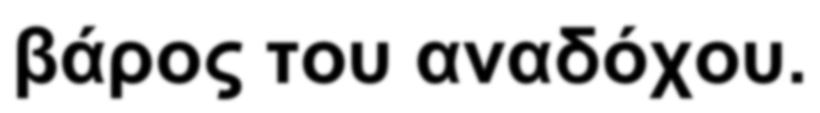
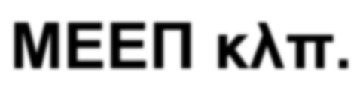
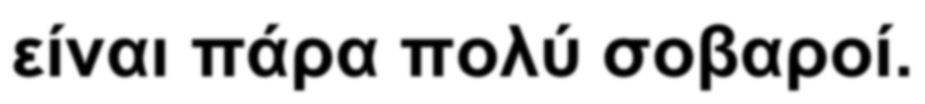

Slide 12
Η σχετική διαδικασία έκπτωσης κινείται υποχρεωτικά κατά του αναδόχου στις εξής περιπτώσεις :
  εάν καθυστερήσει υπαίτια, πέραν του
µηνός από την υπογραφή της σύµβασης
    την έναρξη των εργασιών ή
    την υποβολή του χρονοδιαγράµµατος,
  εάν υπερβεί µε υπαιτιότητά του, πέραν του µηνός, τον προβλεπόµενο στη σύµβαση χρόνο για την ολοκλήρωση της εργοταξιακής του ανάπτυξης,

Slide 13

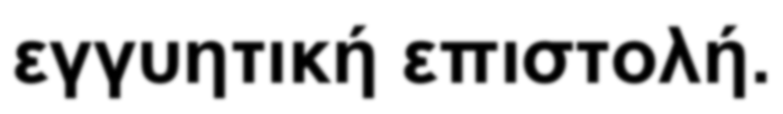

Slide 14
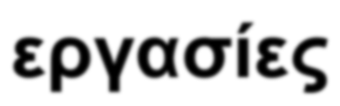

Slide 15
Εάν η προθεσµία παρέλθει άπρακτη, εκδίδεται απόφαση του προϊσταµένου της διευθύνουσας υπηρεσίας η οποία µάλιστα πρέπει να του επιδοθεί µε δικαστικό επιµελητή (άρθρο143 παρ. 1).
Στην απόφαση προσδιορίζονται οι εργασίες και ενέργειες που εκτέλεσε ο ανάδοχος, σε συµµόρφωση προς την ειδική πρόσκληση και αιτιολογείται η έκπτωση, µε αναφορά στις εργασίες που δεν εκτέλεσε και ενέργειες που δεν συµµορφώθηκε.

Slide 17
Μόλις οριστικοποιηθεί η έκπτωση, µε την κοινοποίηση στον ανάδοχο της απόφασης επί της ενστάσεως, η προϊσταµένη αρχή υποχρεούται να ενηµερώσει εγγράφως τη Διεύθυνση Μητρώων της Γενικής Γραµµατείας Υποδοµών του Υπουργείου Υποδοµών, Μεταφορών και Δικτύων.
Αν µετά την κήρυξη της έκπτωσης και πριν από την οριστικοποίησή της ο ανάδοχος εξακολουθεί να παραµελεί τις υποχρεώσεις του, η διευθύνουσα υπηρεσία µπορεί να επέµβει για την αποτροπή ενδεχόµενων κινδύνων για το έργο και εκτελεί τις απαιτούµενες προς τούτο εργασίες σε βάρος και για λογαριασµό του αναδόχου.

Slide 19
Οι συνέπειες είναι οι εξής :
Καθίσταται άµεσα απαιτητό το αναπόσβεστο µέρος της προκαταβολής προσαυξηµένο µε τους νόµιµους τόκους και εισπράττεται από τον κύριο του έργου µε κατάπτωση ανάλογου ποσού της αντίστοιχης εγγύησης.
Καταπίπτει υπέρ του κυρίου του έργου, ως ειδική ποινική ρήτρα, το σύνολο των εγγυήσεων για την καλή εκτέλεση του έργου, όπως ορίζονται στο άρθρο 72 ν. 4412/2016 και κατά µέγιστο µέχρι το υπολειπόµενο προς κατασκευή ποσό της σύµβασης και εφόσον ληφθεί υπόψη προς επιστροφή αρνητικός λογαριασµός.

Slide 20
Οι συνέπειες είναι οι εξής :
Καταπίπτει το σύνολο των ποινικών ρητρών που προβλέπονται για την υπέρβαση της συνολικής προθεσµίας περαίωσης του έργου και για τις τµηµατικές προθεσµίες.
Οι ποινικές ρήτρες περιλαµβάνονται στον εκκαθαριστικό λογαριασµό της έκπτωτης εργολαβίας.
Για την εκκαθάριση της εργολαβίας καλείται ο έκπτωτος ανάδοχος να υποβάλει µέσα σε έναν
  µήνα την επιµέτρηση των εργασιών που έχει
εκτελέσει.

Slide 21
Αν, µετά την οριστικοποίηση της έκπτωσης, η προϊσταµένη αρχή αποφασίσει την ολοκλήρωση του έργου, προσκαλεί τον επόµενο κατά σειρά µειοδότη του διαγωνισµού, στον οποίο αναδείχθηκε ο έκπτωτος ανάδοχος και του προτείνει να αναλάβει αυτός το έργο ολοκλήρωσης της έκπτωτης εργολαβίας, µε τους ίδιους όρους και προϋποθέσεις και βάσει της προσφοράς που υπέβαλε στο διαγωνισµό.
Αν ο ανωτέρω µειοδότης δεν δεχθεί την πρόταση σύναψης σύµβασης, η προϊσταµένη αρχή προσκαλεί τον επόµενο κατά σειρά µειοδότη, ακολουθώντας κατά τα λοιπά την ίδια διαδικασία.

Slide 22
ΚΕΦΑΛΑΙΟ ΟΓΔΟΟ
ΔΙΑΚΟΠΗ ΕΡΓΑΣΙΩΝ ΣΥΜΒΑΣΗΣ
- ΔΙΑΛΥΣΗ ΤΗΣ
Διακοπή εργασιών - Διάλυση της σύµβασης
(άρθρο 161 ν. 4412/2016)
Η σύµβαση διαλύεται από την κοινοποίηση στον ανάδοχο διαταγής του φορέα κατασκευής του έργου για οριστική διακοπή των εργασιών, εκτός αν µε τη διαταγή αυτή ορίζεται µεταγενέστερος χρόνος διάλυσης, για να εκτελεσθούν οριζόµενες στη διαταγή εργασίες.

Slide 23
Ο ανάδοχος µπορεί να ζητήσει τη διάλυση της σύµβασης:
Αν µετά την υπογραφή της σύµβασης καθυστερήσει η έναρξη των εργασιών περισσότερο από τρεις (3) µήνες µε υπαιτιότητα του φορέα κατασκευής ή του κυρίου του έργου, εκτός αν στη σύµβαση ορίζεται διαφορετικά σχετικά µε την έναρξη των εργασιών.
Αν οι εργασίες, ύστερα από την έναρξή τους, διακοπούν είτε µε διαταγή είτε από υπαιτιότητα του φορέα κατασκευής ή του κυρίου του έργου για διάστηµα µεγαλύτερο των τριών (3) µηνών από την κoινοποίηση της διαταγής διακοπής στην πρώτη περίπτωση ή από την υποβολή ειδικής δήλωσης του αναδόχου στη δεύτερη.

Slide 24
Ο ανάδοχος µπορεί να ζητήσει τη διάλυση της σύµβασης:
Σε περίπτωση διακοπής για καθυστέρηση πληρωµών, σύµφωνα µε την παρ. 9 του άρθρου 152, η διάλυση µπορεί να ζητηθεί µετά δίµηνο από τη δήλωση διακοπής των εργασιών.
Αν η καθυστέρηση των εργασιών χωρίς υπαιτιότητα του αναδόχου υπερβεί την οριακή προθεσµία.

Slide 25
ΚΕΦΑΛΑΙΟ ΕΝΑΤΟ
Ολοκλήρωση και Παραλαβή του έργου
Βεβαίωση περάτωσης εργασιών (άρθρο 168 ν.
4412/2016)
Όταν λήξει η προθεσµία περάτωσης του συνόλου ή τµηµάτων του έργου, ο επιβλέπων ή το εντεταλµένο όργανο της επίβλεψης αναφέρει στη διευθύνουσα υπηρεσία, µέσα σε διάστηµα δέκα
(10) ηµερών από τη λήξη του εγκεκριµένου
χρόνου περαίωσης, αν τα έργα έχουν περατωθεί και έχουν υποστεί ικανοποιητικά τις δοκιµασίες που προβλέπο-νται στη σύµβαση ή αν τα έργα δεν έχουν περατωθεί, οπότε αναφέρει συγκεκριµένα τις εργασίες που αποµένουν για εκτέλεση.

Slide 26
Ολοκλήρωση και Παραλαβή του έργου Βεβαίωση περάτωσης εργασιών (άρθρο 168
ν. 4412/2016)
Αν οι εργασίες έχουν περατωθεί , ο προϊστάµενος της διευθύνουσας υπηρεσίας, µέσα σε δέκα (10) ηµέρες από την παραλαβή της πιο πάνω αναφοράς, εκδίδει βεβαίωση για την ηµέρα που περατώθηκαν οι εργασίες του έργου (βεβαίωση περάτωσης των εργασιών) την οποία κοινοποιεί αµελλητί στον ανάδοχο.
Η βεβαίωση περάτωσης των εργασιών δεν αναπληρώνει την παραλαβή των έργων, η οποία διενεργείται, σύµφωνα µε τις διατάξεις των επόµενων άρθρων.

Slide 27
Ολοκλήρωση και Παραλαβή του έργου Βεβαίωση περάτωσης εργασιών (άρθρο 168 ν.
4412/2016)
Αν στις εργασίες που έχουν περατωθεί διαπιστωθούν επουσιώδεις µόνο ελλείψεις που δεν επηρεάζουν τη λειτουργικότητα του έργου, ο προϊστάµενος της διευθύνουσας υπηρεσίας, γνωστοποιεί µε διαταγή του προς τον ανάδοχο τις ελλείψεις που έχουν επισηµανθεί και τάσσει εύλογη προθεσµία για την αποκατάστασή τους. Στην περίπτωση αυτή η βεβαίωση περάτωσης εκδίδεται µετά την εµπρόθεσµη αποκατάσταση των ελλείψεων και αναφέρει το χρόνο που περατώθηκε το έργο, χωρίς να λαµβάνεται υπόψη ο χρόνος αποκατάστασης.

Slide 28
Ολοκλήρωση και Παραλαβή του έργου
Προσωρινή παραλαβή του έργου (άρθρο 170 ν. 4412/2016)
Μετά τη βεβαίωση περάτωσης των εργασιών το έργο παραλαµβάνεται προσωρινά. Με την προσωρινή παραλαβή ελέγχονται οι εργασίες ποσοτικά και ποιοτικά.
Οι εργασίες συµπληρωµατικών συµβάσεων παραλαµβάνονται µαζί µε τις εργασίες της αρχικής σύµβασης.
Η προσωρινή παραλαβή διενεργείται µέσα σε έξι (6) µήνες από τη βεβαιωµένη περάτωση του έργου δηλαδή από την ηµεροµηνία που στη σχετική βεβαίωση φέρεται ως ηµεροµηνία που αυτό περατώθηκε.

Slide 29
Ολοκλήρωση και Παραλαβή του έργου
Προσωρινή παραλαβή του έργου (άρθρο 170 ν. 4412/2016)
Για τη διενέργεια της προσωρινής παραλαβής η προϊσταµένη αρχή ορίζει την επιτροπή παραλαβής, αφού προηγουµένως η Διευθύνουσα Υπηρεσία της ανακοινώσει την περάτωση των εργασιών και την υποβολή ή σύνταξη της τελικής επιµέτρησης. Η επιτροπή είναι τριµελής, όταν όµως πρόκειται για σηµαντικά έργα µπορεί να ορισθούν µέχρι και τέσσερα
(4) επιπλέον µέλη για να περιληφθούν σε αυτήν
τεχνικοί διαφόρων ειδικοτήτων, ανάλογα µε τη φύση του έργου. Στην επιτροπή παραλαβής των έργων τουλάχιστον ο πρόεδρος δεν ορίζεται από υπαλλήλους της διευθύνουσας υπηρεσίας.

Slide 30
Προσωρινή παραλαβή του έργου (άρθρο 170 ν. 4412/2016)
Στην παραλαβή καλείται να παραστεί ο ανάδοχος.
Η παραλαβή γίνεται νόµιµα και χωρίς την παρουσία του αναδόχου αν αυτός έχει κληθεί να παραστεί. Στην τελευταία αυτή περίπτωση, όπως και στην περίπτωση που ο ανάδοχος αρνείται την υπογραφή του πρωτοκόλλου, του κοινοποιείται το πρωτόκολλο.

Slide 31
Ολοκλήρωση και Παραλαβή του έργου
Χρόνος υποχρεωτικής συντήρησης των έργων
(άρθρο 171 ν. 4412/2016)
Ο χρόνος εγγύησης, κατά τον οποίο ο ανάδοχος φέρει τον κίνδυνο του έργου και υποχρεούται στη συντήρησή του και µετά την πάροδο του οποίου ενεργείται η οριστική παραλαβή, ορίζεται γενικά σε δεκαπέντε ( 15) µήνες. Σε εντελώς ειδικές περιπτώσεις µπορεί µε τα συµβατικά τεύχη να ορίζεται µεγαλύτερος χρόνος εγγύησης ενδεχοµένως και µε ιδιαίτερο αντάλλαγµα, όχι όµως µεγαλύτερος από τρία
(3) έτη. Για έργα προϋπολογισµού δηµοπράτησης µέχρι 250.000 ευρώ χωρίς ΦΠΑ, εφόσον η φύση των εργασιών το επιτρέπει ή για έργα που δεν νοείται µακροχρόνια συντήρησή τους, µπορεί µε τα συµβατικά τεύχη να καθορίζεται χρόνος εγγύησης µικρότερος των δεκαπέντε (15) µηνών.

Slide 32
Ολοκλήρωση και Παραλαβή του έργου
Χρόνος υποχρεωτικής συντήρησης των έργων
(άρθρο 171 ν. 4412/2016)
Κατά τα χρόνο εγγύησης και υποχρεωτικής συντήρησης ο ανάδοχος εί-ναι υποχρεωµένος να επιθεωρεί τακτικά τα έργα, να τα διατηρεί σε ικα- νοποιητική κατάσταση και να αποκαθιστά κάθε βλάβη τους. Εργασίες για την αποκατάσταση βλαβών κλοπών ή βανδαλισµών από τη χρήση, εφόσον δεν οφείλονται σε κακή ποιότητα του έργου εκτελούνται µε έγκριση της υπηρεσίας και η δαπάνη αποδίδεται στον ανάδοχο ή οι εργασίες αυτές εκτελούνται από την υπηρεσία.

Slide 33
Ολοκλήρωση και Παραλαβή του έργου
Χρόνος υποχρεωτικής συντήρησης των έργων
(άρθρο 171 ν. 4412/2016)
Αν ο ανάδοχος παραλείπει τις υποχρεώσεις του για τη συντήρηση των έργων κατά το χρόνο εγγύησης, οι απαραίτητες εργασίες µπορεί να εκτελεσθούν από την υπηρεσία µε οποιονδήποτε τρόπο σε βάρος και για λογαριασµό του υπόχρεου αναδόχου ή όπως αλλιώς προβλέπεται στα συµβατικά τεύχη. Οι εργασίες και ενέργειες συντήρησης καταγράφονται σε ειδικό τεύχος ο µορφότυπος του οποίου και η συχνότητα καταγραφής προβλέπεται στα συµβατικά τεύχη ή συµφωνούνται µε την διευθύνουσα υπηρεσία.

Slide 34
Οριστική παραλαβή (άρθρο 172 ν. 4412/2016)
Η οριστική παραλαβή γίνεται µετά την προσωρινή και την πάροδο του χρόνου υποχρεωτικής από τον ανάδοχο συντήρησης. Πρέπει να διενεργηθεί µέσα σε δύο (2) µήνες από τότε που λήγει ο χρόνος εγγύησης. Αν η οριστική παραλαβή δεν διενεργηθεί µέσα σε αυτήν την προθεσµία, θεωρείται ότι έχει συντελεσθεί αυτοδίκαια εξήντα (60) ηµέρες µετά την υποβολή από τον ανάδοχο σχετικής ειδικής όχλησης για τη διενέργειά της και επιβάλλονται στα υπαίτια όργανα του φορέα κατασκευής του έργου οι πειθαρχικές ποινές που προβλέπονται στην παρ. 3 του άρθρου 141. Αν η προσωρινή παραλαβή δεν έχει διενεργηθεί µέχρι την οριστική παραλαβή, διενεργείται ταυτόχρονα προσωρινή και οριστική παραλαβή.

Slide 35
Οριστική παραλαβή (άρθρο 172 ν. 4412/2016)
Κατά την οριστική παραλαβή η επιτροπή παραλαβής παραλαµβάνει το έργο όσον αφορά την καλή κατάσταση των εργασιών.
Μετά την οριστική παραλαβή του έργου ο ανάδοχος ευθύνεται κατά τις διατάξεις του Αστικού Κώδικα. Σε περιπτώσεις ειδικών έργων, µε τα συµβατικά τεύχη µπορεί να ορίζονται πρόσθετες ευθύνες ή υπο- χρεώσεις του αναδόχου και µετά την οριστική παραλαβή.
➢

Slide 36
Οριστική παραλαβή (άρθρο 172 ν. 4412/2016)
Οι διατάξεις της προηγούµενης παραγράφου και της παρ. 3 του άρθρου 178 εφαρµόζονται είτε η οριστική παραλαβή διενεργηθεί πραγµατικά είτε συντελεσθεί αυτοδίκαια.
Η συντέλεση της οριστικής παραλαβής αποτελεί την αφετηρία της παραγραφής των απαιτήσεων του αναδόχου από την εργολαβική σύµβαση που δεν έχουν ήδη παραγραφεί, σύµφωνα µε τις ειδικότερες διατάξεις του παρόντος νόµου.

Slide 37
Ολοκλήρωση και Παραλαβή του έργου
Οριστική παραλαβή (άρθρο 172 ν. 4412/2016)
Αν η παραλαβή συντελεσθεί διαπιστωθούν εκ των υστέρων
αυτοδίκαια και διαφορές στις
ποσότητες ανάδοχος
των εργασιών που εκτελέσθηκαν ο έχει υποχρέωση να επιστρέφει το
εργολαβικό αντάλλαγµα που έχει καταβληθεί για τις εργασίες αυτές.
Απαραίτητο στοιχείο για την οριστική παραλαβή κάθε δηµόσιου έργου είναι ο Φάκελος Ασφάλειας και Υγείας (Φ.Α.Υ.).

Slide 38
4^{η} ΔΙΑΛΕΞΗ

Slide 39
ΚΕΦΑΛΑΙΟ ΔΕΚΑΤΟ
ΕΠΙΛΥΣΗ ΔΙΑΦΟΡΩΝ
Η ΔΙΟΙΚΗΤΙΚΗ ΚΑΙ ΔΙΚΑΣΤΙΚΗ ΕΠΙΛΥΣΗ ΤΩΝ
ΔΙΑΦΟΡΩΝ
Στο κεφάλαιο αυτό εξετάζεται το δίκαιο που διέπει τη διαδικασία επίλυσης των διαφορών από δηµόσια έργα, που προκύπτουν κατά το συµβατικό στάδιο, δηλ. κατά το στάδιο που αρχίζει από την κατάρτιση της σύµβασης εκτέλεσης του έργου και λήγει µε την ολοκλήρωση της κατασκευής του και την οριστική παραλαβή του. Οι διαφορές αυτές πηγάζουν από τη συµβατική σχέση που συνδέει τον κύριο του έργου µε τον ανάδοχο.
Ο νόµος προβλέπει το ένδικο βοήθηµα της ένστασης που µπορεί να χρησιµοποιήσει ο ανάδοχος µε στόχο την οριστική επίλυση των διαφορών που τυχόν θα προκύψουν.

Slide 40
Ένσταση
Πριν η υπόθεση οδηγηθεί στο Δικαστήριο πρέπει να τηρηθεί µια προδικασία, που περιλαµβάνει την ένσταση
Κατά των εκτελεστών πράξεων ή παραλείψεων της διευθύνουσας υπηρεσίας, που προσβάλλουν για πρώτη φορά δικαίωµα του αναδόχου, χωρεί ένσταση.
Με τον όρο αρχική βλαπτική πράξη νοούνται οι πράξεις εκείνες οι οποίες για πρώτη φορά θίγουν έννοµο συµφέρον του αναδόχου. Η µεταγενέστερη επανάληψη της βλαπτικής πράξης ή η επιβεβαίωση αυτής δεν παρέχει νέο δικαίωµα ένστασης. Εάν δεν έχει ασκηθεί η ένσταση κατά της αρχικής πράξης, ο ανάδοχος χάνει τα σχετικά του δικαιώµατα.

Slide 41
Η ένσταση απευθύνεται στον Υπουργό Υποδοµών και Μεταφορών ή στο κατά περίπτωση, σύµφωνα µε τις κείµενες διατάξεις αρµόδιο αποφαινόµενο όργανο, και ασκείται µε επίδοση σε αυτούς µε δικαστικό επιµελητή µέσα σε ανατρεπτική προθεσµία δύο (2) µηνών από την κοινοποίηση της πράξης ή τη συντέλεση της παράλειψης, κοινοποιείται δε εντός της ανωτέρω προθεσµίας και στην υπηρεσία που έχει εκδώσει την προσβαλλόµενη πράξη.
Η ανωτέρω κοινοποίηση δύναται να διενεργηθεί και µε ταχυδροµική αποστολή επί αποδείξει. .

Slide 42
Ένσταση ασκείται επίσης και κατά αποφάσεων ή πράξεων της προϊσταµένης αρχής ή του κυρίου του έργου, εφόσον µε τις αποφάσεις ή πράξεις αυτές προκαλείται διαφωνία για πρώτη φορά. Στην τελευταία αυτή περίπτωση η προθεσµία για την άσκηση της ένστασης αρχίζει από την κοινοποίηση της απόφασης ή της πράξης στον ανάδοχο.
Η διευθύνουσα υπηρεσία ή η προϊσταµένη αρχή οφείλουν, κατά την έκδοση των πράξεων ή αποφάσεών τους, να µνηµονεύουν τη δυνα τό τη τα ά σκ η ση ς ένστα ση ς , τη ν ανατρεπτική προθεσµία για την άσκησή της, το αποφαινόµενο όργανο, καθώς και τις συνέπειες από τη µη άσκησή της.

Slide 43
Η ένσταση πρέπει να αναφέρει την πράξη ή την παράλειψη, κατά της οποίας στρέφεται, σύντοµο ιστορικό της σύµβασης και της διαφωνίας, τους λόγους, στους οποίους στηρίζει τις απόψεις του αυτός που υποβάλλει την ένσταση και ορισµένα αιτήµατα. Η ένσταση συνοδ εύεται από αντίγραφο της προσβαλλόµενης πράξης, εφόσον αυτή έχει κοινοποιηθεί.

Slide 44
Με την ένσταση εξετάζεται τόσο η νοµιµότητα της πράξης ή παράλειψης όσο και η ουσία της υπόθεσης. Ο Υπουργός ή το κατά περίπτωση, σύµφωνα µε τις κείµενες διατάξεις, αρµόδιο αποφαινόµενο όργανο υποχρεούται να εκδώσει και κοινοποιήσει την απόφασή του µέσα σε τρεις
(3) µήνες από την κατάθεση της ένστασης, µετά από αιτιολογηµένη γνώµη του Τεχνικού Συµβουλίου.
Αν η ένσταση απορριφθεί εν όλω ή εν µέρει αυτός που υπέβαλε την ένσταση µπορεί να προσφύγει στο αρµόδιο δικαστήριο.

Slide 45
Δικαστική επίλυση διαφορών (άρθρο 175 ν. 4412/2016)
Κάθε διαφορά µεταξύ των συµβαλλόµενων µερών που προκύπτει από τη σύµβαση κατασκευής δηµόσιου έργου, ανεξάρτητα από τον χαρακτήρα της σύµβασης ως διοικητικής ή ως ιδιωτικού δικαίου, επιλύεται µε την άσκηση προσφυγής ή αγωγής στο διοικητικό εφετείο της περιφέρειας, στην οποία εκτελείται το έργο. Αν το έργο εκτελείται στην περιφέρεια δύο ή περισσότερων διοικητικών εφετείων, αρµόδιο καθίσταται αυτό που θα επιλέξει ο προσφεύγων ή ο ενάγων.
Πριν από την άσκηση της προσφυγής στο διοικητικό εφετείο προηγείται υποχρεωτικά η ένσταση, διαφορετικά η προσφυγή απορρίπτεται ως απαράδεκτη.

Slide 46
Διαιτητική επίλυση διαφορών
4412/2016)
(άρθρο 176 ν.
Στα έγγραφα της σύµβασης, έπειτα από γ ν ώ µ η τ ο υ α ρ µ ό δ ι ο υ τ ε χ ν ι κ ο ύ
συµβουλίου, περιληφθεί
µπορεί να εγκριθεί και ρήτρα περί διαιτητικής
επίλυσης κάθε διαφοράς που προκύπτει σχετικά µε την εφαρµογή, την ερµηνεία ή το κύρος της Σύµβασης.

Slide 47
























